Slide 1
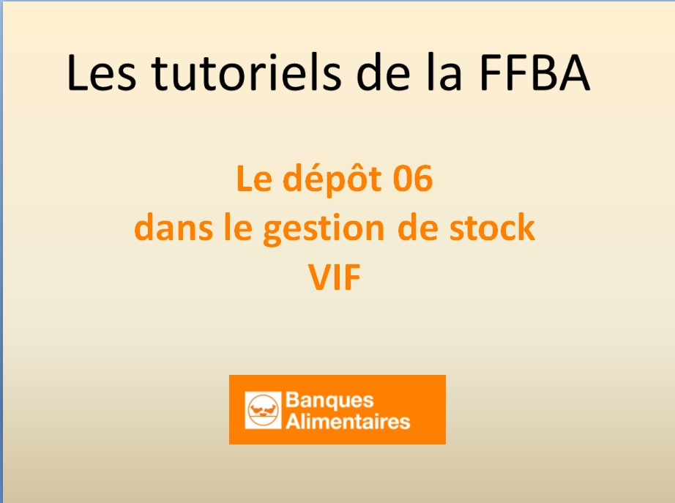

Slide 2
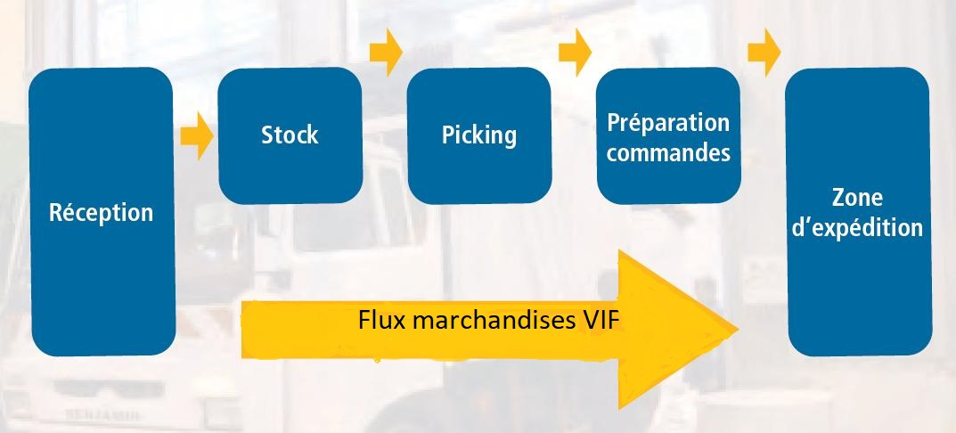
La notion de dépôt dans VIF
Dépôt 06
Dépôt 02
Dépôt 03

Slide 3
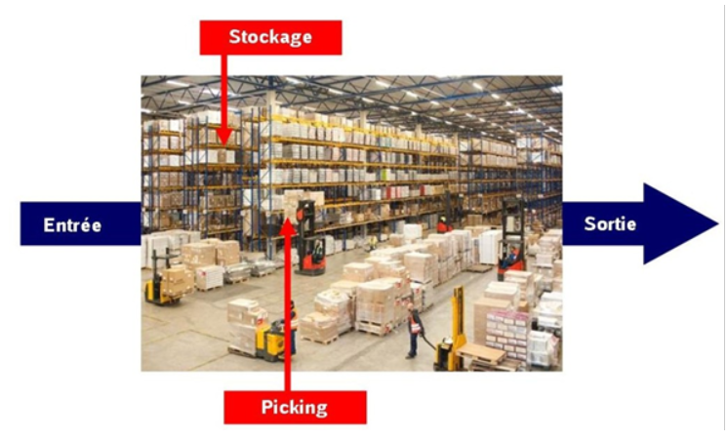
La notion de dépôt dans VIF
Le stock est divisé en dépôts , correspondant à des emplacement physiques ou à des flux.
Le dépôt 02 est le stock de masse pour l’entreposage des produits sec, à date DLC éloignée Le dépôt 03 est la zone de picking pour le préparation des commandes
La zone 06 est le lieu ou sont entreposées les commandes prêtes pour enlèvement par les partenaires, elles peuvent être dans plusieurs zones physiques:chambre froide,sas de sortie, etc.

Slide 4
Les opérations qui impactent le dépôt 06
La préparation de commande sur le poste atelier cette opération génère une sortie du dépôt 03 et une entrée dans le dépôt 06
Le quittancement d’une commande cette opération déclenche l’édition du BL et représente la sortie des marchandises de la BA. Elle génère une sortie du dépôt 06
La saisie d’un BL directement sur le poste administratif Elle génère une sortie du dépôt 06
Le retour de préparation cette opération annule la sortie du dépôt 06

Slide 5
Dépôt 06 – Plan de la session
1) Le schéma des mouvement quand tout est correct Cycle de vie d’un produit, de l’entrée à la sortie
2) Dépôt 06 non soldé : Préparations en cours et/ou non livrées
2.1 Préparation de commande pour J+n , marchandise non encore sortie de la BA remède : Rien a faire , attendre, sera régularisé au jour J+n 2.2 Commande non quittancée : l’association n’est pas venue prendre livraison remède : sur le poste atelier annuler toutes les lignes de la cde par F7
2.3 Comment retrouver le détail du dépôt 06 pour agir
3) Dépôt 06 non soldé du fait de mauvaises pratiques 3.1 marchandises refusée (non livrée) , et annulée directement sur le poste Admin remède : mouvement interne Entrée 03 / Sortie 06 La bonne pratique : le retour en préparation 3.2 Ajout d’une ligne a un BL sur le poste Administratif , ou saisie complète du BL remède : Mouvement interne Entrée 06 / sortie 03 La bonne pratique : modifier la commande et retour en préparation

Slide 6
Dépôt 06 – Plan de la session
1) Le schéma des mouvement quand tout est correct Cycle de vie d’un produit, de l’entrée à la sortie
2) Dépôt 06 non soldé : Préparations en cours et/ou non livrées
2.1 Préparation de commande pour J+n , marchandise non encore sortie de la BA remède : Rien a faire , attendre, sera régularisé au jour J+n 2.2 Commande non quittancée : l’association n’est pas venue prendre livraison remède : sur le poste atelier annuler toutes les lignes de la cde par F7
2.3 Comment retrouver le détail du dépôt 06 pour agir
3) Dépôt 06 non soldé du fait de mauvaises pratiques 3.1 marchandises refusée (non livrée) , et annulée directement sur le poste Admin remède : mouvement interne Entrée 03 / Sortie 06 La bonne pratique : le retour en préparation 3.2 Ajout d’une ligne a un BL sur le poste Administratif , ou saisie complète du BL remède : Mouvement interne Entrée 06 / sortie 03 La bonne pratique : modifier la commande et retour en préparation

Slide 7
Dépôt 06 – Plan de la session
1) Le schéma des mouvement quand tout est correct Cycle de vie d’un produit, de l’entrée à la sortie
2) Dépôt 06 non soldé : Préparations en cours et/ou non livrées
2.1 Préparation de commande pour J+n , marchandise non encore sortie de la BA remède : Rien a faire , attendre, sera régularisé au jour J+n 2.2 Commande non quittancée : l’association n’est pas venue prendre livraison remède : sur le poste atelier annuler toutes les lignes de la cde par F7
2.3 Comment retrouver le détail du dépôt 06 pour agir
3) Dépôt 06 non soldé du fait de mauvaises pratiques 3.1 marchandises refusée (non livrée) , et annulée directement sur le poste Admin remède : mouvement interne Entrée 03 / Sortie 06 La bonne pratique : le retour en préparation 3.2 Ajout d’une ligne a un BL sur le poste Administratif , ou saisie complète du BL remède : Mouvement interne Entrée 06 / sortie 03 La bonne pratique : modifier la commande et retour en préparation

Slide 8
Dépôt 06 – Plan de la session
1) Le schéma des mouvement quand tout est correct Cycle de vie d’un produit, de l’entrée à la sortie
2) Dépôt 06 non soldé : Préparations en cours et/ou non livrées
2.1 Préparation de commande pour J+n , marchandise non encore sortie de la BA remède : Rien a faire , attendre, sera régularisé au jour J+n 2.2 Commande non quittancée : l’association n’est pas venue prendre livraison remède : sur le poste atelier annuler toutes les lignes de la cde par F7
2.3 Comment retrouver le détail du dépôt 06 pour agir
3) Dépôt 06 non soldé du fait de mauvaises pratiques 3.1 marchandises refusée (non livrée) , et annulée directement sur le poste Admin remède : mouvement interne Entrée 03 / Sortie 06 La bonne pratique : le retour en préparation 3.2 Ajout d’une ligne a un BL sur le poste Administratif , ou saisie complète du BL remède : Mouvement interne Entrée 06 / sortie 03 La bonne pratique : modifier la commande et retour en préparation

Slide 9
Dépôt 06 – Plan de la session
1) Le schéma des mouvement quand tout est correct Cycle de vie d’un produit, de l’entrée à la sortie
2) Dépôt 06 non soldé : Préparations en cours et/ou non livrées
2.1 Préparation de commande pour J+n , marchandise non encore sortie de la BA remède : Rien a faire , attendre, sera régularisé au jour J+n 2.2 Commande non quittancée : l’association n’est pas venue prendre livraison remède : sur le poste atelier annuler toutes les lignes de la cde par F7
2.3 Comment retrouver le détail du dépôt 06 pour agir
3) Dépôt 06 non soldé du fait de mauvaises pratiques 3.1 marchandises refusée (non livrée) , et annulée directement sur le poste Admin remède : mouvement interne Entrée 03 / Sortie 06 La bonne pratique : le retour en préparation 3.2 Ajout d’une ligne a un BL sur le poste Administratif , ou saisie complète du BL remède : Mouvement interne Entrée 06 / sortie 03 La bonne pratique : modifier la commande et retour en préparation

Slide 10
Dépôt 06 – Plan de la session
1) Le schéma des mouvement quand tout est correct Cycle de vie d’un produit, de l’entrée à la sortie
2) Dépôt 06 non soldé : Préparations en cours et/ou non livrées
2.1 Préparation de commande pour J+n , marchandise non encore sortie de la BA remède : Rien a faire , attendre, sera régularisé au jour J+n 2.2 Commande non quittancée : l’association n’est pas venue prendre livraison remède : sur le poste atelier annuler toutes les lignes de la cde par F7
2.3 Comment retrouver le détail du dépôt 06 pour agir
Dépôt 06 non soldé du fait de mauvaises pratiques 3.1 marchandises refusée (non livrée) , et annulée directement sur le poste Admin remède : mouvement interne Entrée 03 / Sortie 06 La bonne pratique : le retour en préparation 3.2 Ajout d’une ligne a un BL sur le poste Administratif , ou saisie complète du BL remède : Mouvement interne Entrée 06 / sortie 03 La bonne pratique : modifier la commande et retour en préparation

Slide 11
Le cycle complet d’une marchandise
1) Entrée en stock : Réception Incidence mouvement : Entrée dans le dépôt 02 2) Alimentation du stock de picking
Incidence mouvement : Sortie dépôt 02 / Entrée dans le dépôt 03
3) Préparation de commande Incidence mouvement : Sortie dépôt 03 / Entrée dans le dépôt 06
4) Sortie de la BA : Quittancement Incidence mouvement : Sortie du dépôt 06

Slide 12
Le cycle complet d’une marchandise
1) Entrée en stock : Réception Incidence mouvement : Entrée dans le dépôt 02
2) Alimentation du stock de picking
Incidence mouvement : Sortie dépôt 02 / Entrée dans le dépôt 03
3) Préparation de commande Incidence mouvement : Sortie dépôt 03 / Entrée dans le dépôt 06
4) Sortie de la BA : Quittancement Incidence mouvement : Sortie du dépôt 06

Slide 13
Le cycle complet d’une marchandise
1) Entrée en stock : Réception Incidence mouvement : Entrée dans le dépôt 02
2) Alimentation du stock de picking
Incidence mouvement : Sortie dépôt 02 / Entrée dans le dépôt 03
3) Préparation de commande Incidence mouvement : Sortie dépôt 03 / Entrée dans le dépôt 06
4) Sortie de la BA : Quittancement Incidence mouvement : Sortie du dépôt 06

Slide 14
Le cycle complet d’une marchandise
1) Entrée en stock : Réception Incidence mouvement : Entrée dans le dépôt 02
2) Alimentation du stock de picking
Incidence mouvement : Sortie dépôt 02 / Entrée dans le dépôt 03
3) Préparation de commande Incidence mouvement : Sortie dépôt 03 / Entrée dans le dépôt 06
4) Sortie de la BA : Quittancement Incidence mouvement : Sortie du dépôt 06

Slide 15
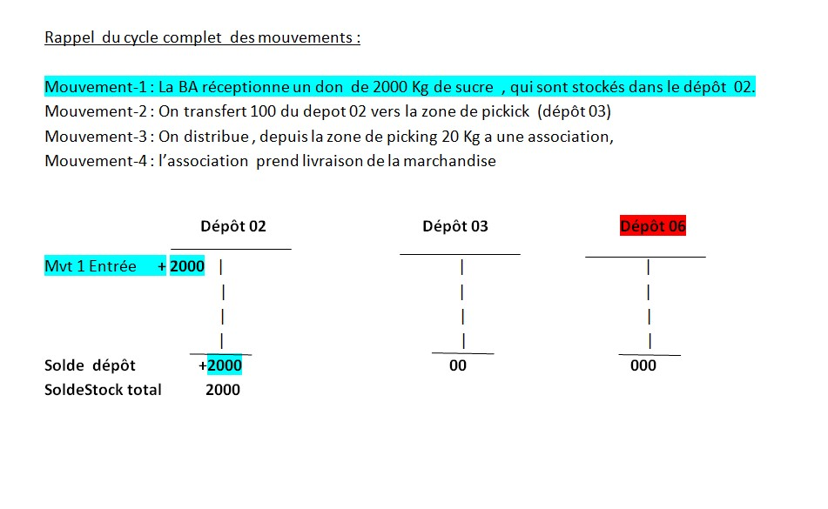
Mouvements par dépôt générés par le cycle complet

Slide 16
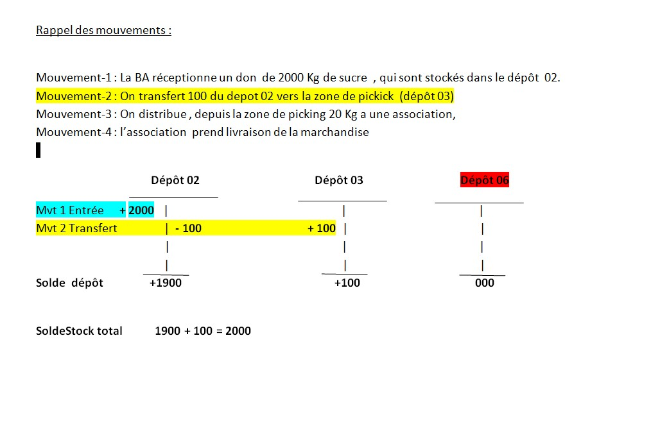
Mouvements par dépôt générés par le cycle complet

Slide 17
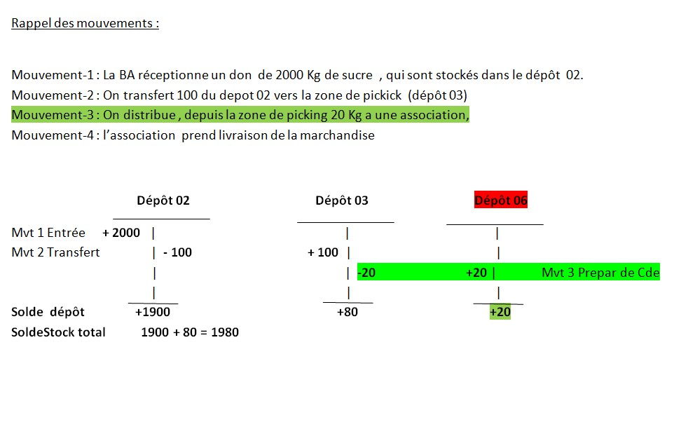
Mouvements par dépôt générés par le cycle complet

Slide 18
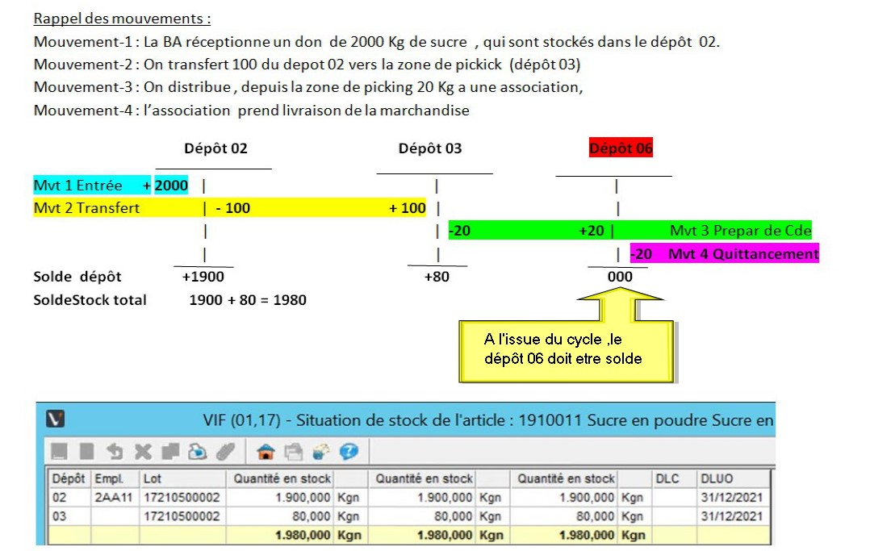
Mouvements par dépôt générés par le cycle complet

Slide 19
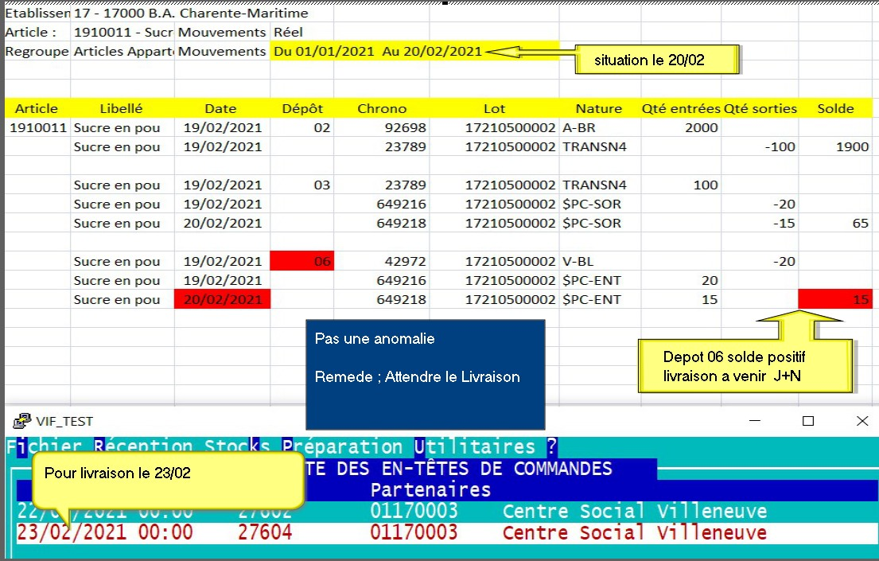

Slide 20
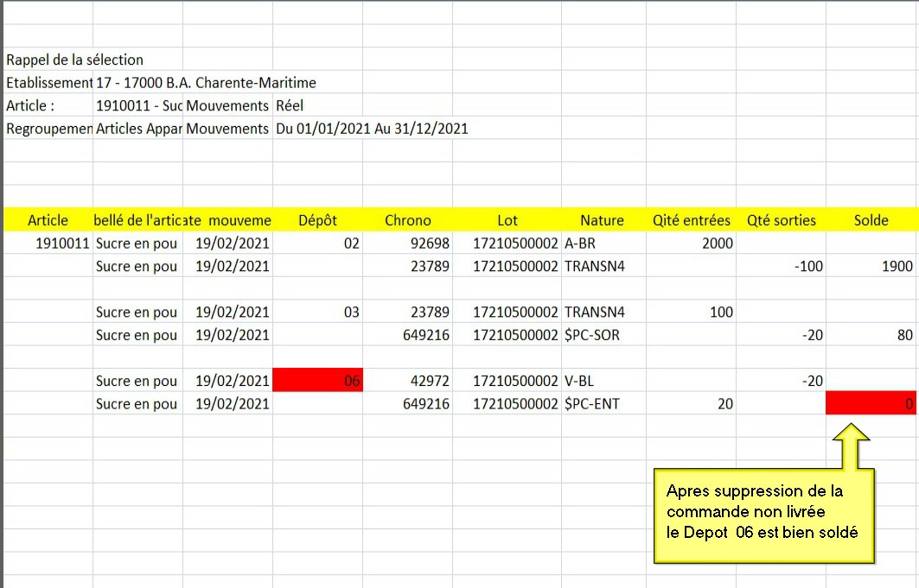

Slide 21
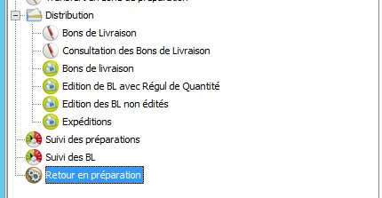
Conséquence
Reméde Immédiat
Pour rétablir les bonnes valeurs
il faudra passer un mouvement
Interne : Sortie du dépôt 06 et Entrée en dépôt 03
La bonne pratique Ne pas corriger sur le poste administratif : Faire un Retour Preparation
Et annuler la ligne sur le poste atelier

Slide 22
Conséquence
Reméde Immédiat
Pour rétablir les bonnes valeurs
il faudra passer un mouvement
Interne : Sortie du dépôt 03 et Entrée en dépôt 06
La bonne pratique Ne pas corriger le BL sur le poste administratif : - ajouter une ligne à la commande - Faire un Retour Preparation
Et ajouter la livraison sur le poste atelier

Slide 23


Slide 24
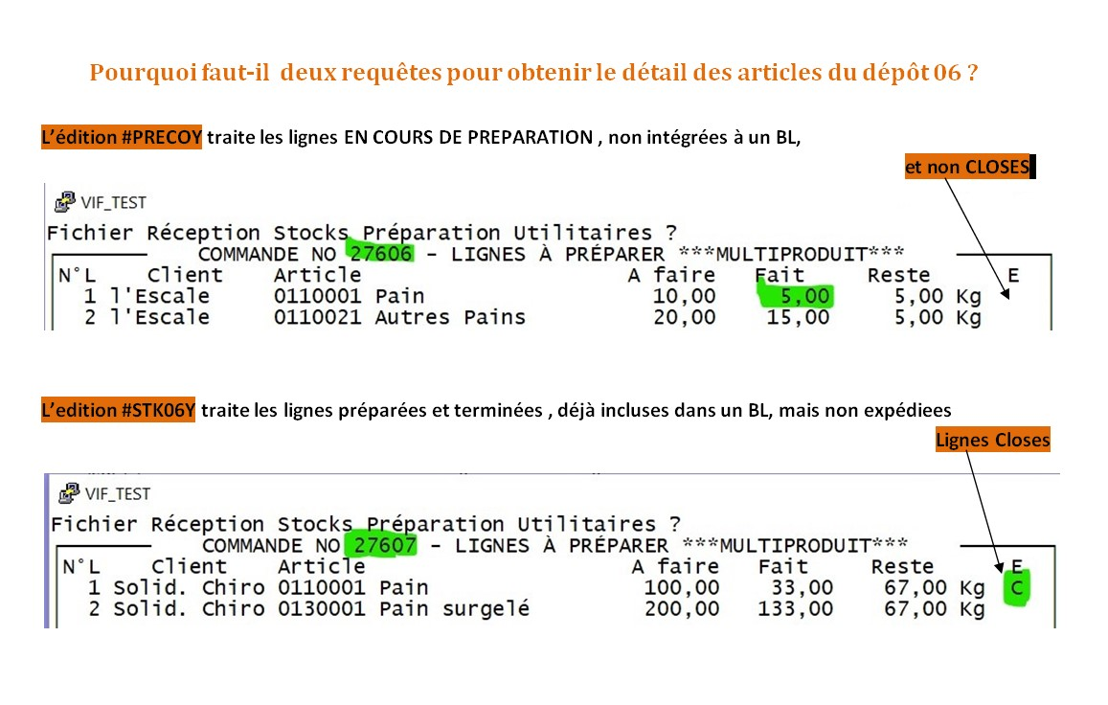
Recherche du détail de la zone 06

